Slide 1
Neurónové siete
Predikcia dažďových zrážok
Bc. Matej Kasan

Slide 2
Obsah
Úvod
Dáta - dataset
Trénovacie vs. Testovacie dáta
Model neurónovej siete
Reprezentácia výsledkov

Slide 3
Úvod
Neurónová sieť je určená na predikciu dažďa v nasledujúci deň, podľa vstupných dát.
Neurónová sieť je vytvorená pomocou knižnice Keras.
Na úpravu datasetu je použitá knižnica Padnas.
Na rozdelenie datasetu a kontrolu výsledku je použitá knižnica Sklearn.
Na vizualizáciu výsledkov je použitá knižnica Matplotlib.

Slide 4
Dáta - dataset
Dataset obsahuje rôzne údaje o počasí v rozmedzí roku 2008 do polovice roku 2017
Obsahuje aj údaje ktoré nie sú potrebné pre predikciu ako napríklad smer vetra v rôznych časoch dňa, tlak, zrážky z daného dátumu a pod.
V tomto projekte sú použité najmä údaje minimálna a maximálna teplota, zrážky, rýchlosť vetra, a najdôležitejším parametrom datasetu predpokladané zrážky na ďalší deň.
Tiež je použitý údaj či bude v nasledujúci deň pršať.

Slide 5
Dáta – úprava dát
Ako prvé bol dataset načítaný z excel súboru.
Tiež bolo potrebné upraviť null hodnoty tak, aby neboli v tvare NaN ale napríklad „0“.
Ďalším krokom bolo upraviť hodnoty RainTomorrow pretože ich keras nedokáže použiť v textovej forme.

Slide 6

Trénovacie vs. Testovacie dáta
TRÉNOVACIE DÁTA
80% zo všetkých dát
TESTOVACIE DÁTA
20% zo všetkých dát
X – nezávislé premenné
y – pole so závislou premennou
Rozdelenie na 4 časti – 2 testovacie a 2 trénovacie

Slide 7
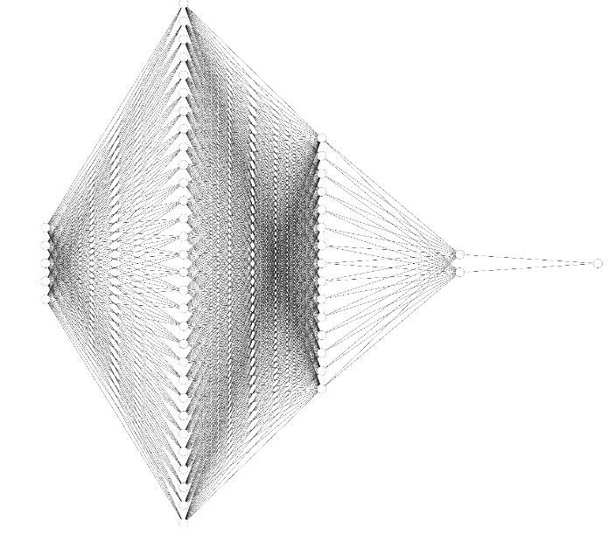
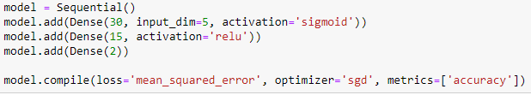
Model neurónovej siete
Použitý bol sekvenčný model
Obsahuje 5 vrstiev – z toho 2 skryté
Jednotlivé vrstvy sú medzi sebou prepojené
Použité sú aktivačné funkcie relu a sigmoid
Na optimalizáciu je použitá funkcia sgd

Slide 8



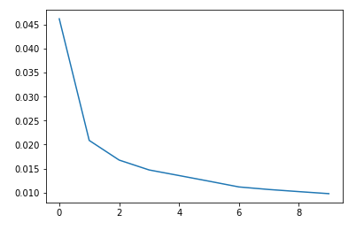
Reprezentácia výsledkov
Evaluácia modelu
Confusion matrix – porovnanie dát
Graf – zobrazenie poklesu chyby

Slide 9
Zdroje
https://keras.io/models/model/

Slide 10
Ďakujem za pozornosť. ☺

